Slide 1
Lehrlingsausbildung aus Sicht der Industrie – Stärken, Schwäche, Perspektiven
13. März 2018

Slide 2
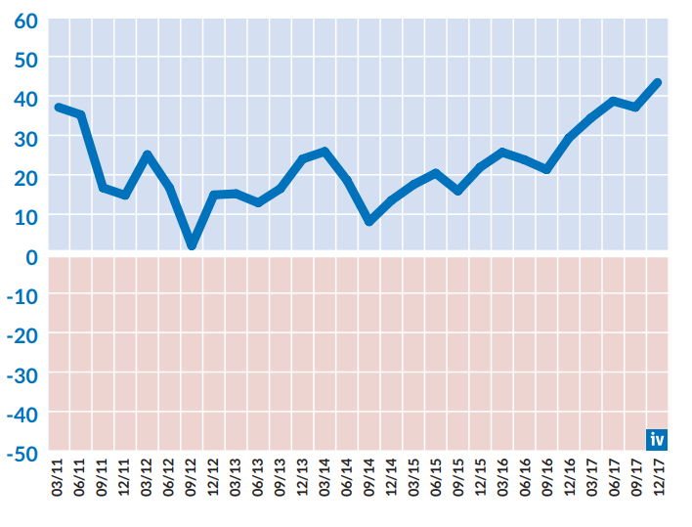
Konjunktur und Fachkräftemangel
Eine dynamisch Konjunktur
Fachkräftelücke 2018
10.500
15%
Quelle: IV Konjunkturbarometer 4. Quartal 2017
Quelle: IV Konjunkturbarometer 4. Quartal 2017

Slide 3
Lehrlinge in der Industrie
Nettokosten pro Lehrling im 1. Lehrjahr
Entwicklung der Lehrlingszahlen in der Industrie seit Mitte der 90er Jahre
+10%
Quelle: öibf (2016), Betriebsbefragung zu Kosten und Nutzen der Lehrausbildung in Österreich, S. 65
Quelle: WKO (2016): ZUKUNFT.INDUSTRIE.ÖSTERREICH, S. 8

Slide 4
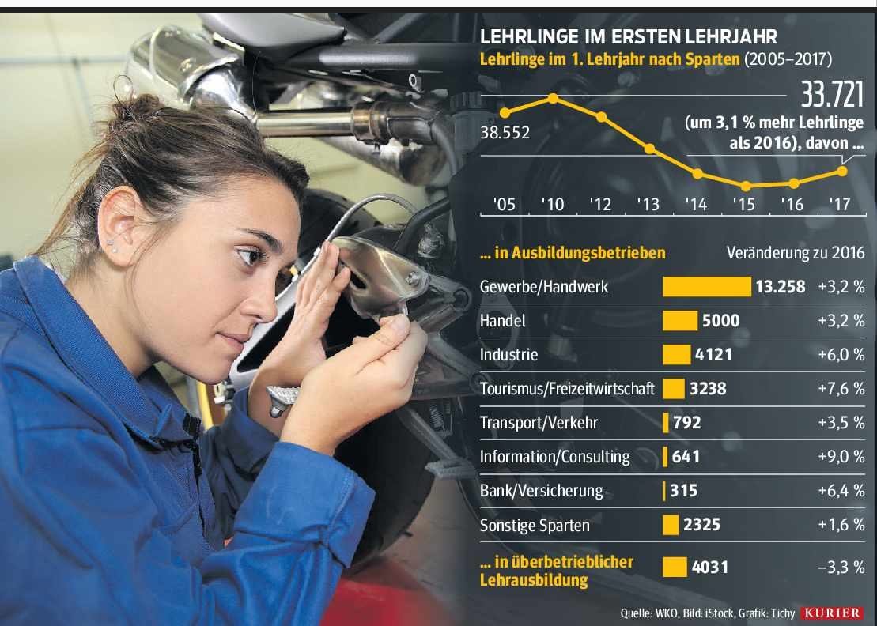
Lehrlinge im ersten Lehrjahr
Quelle: Kurier (26.1.2018); WKO-Lehrlingsstatistik

Slide 5
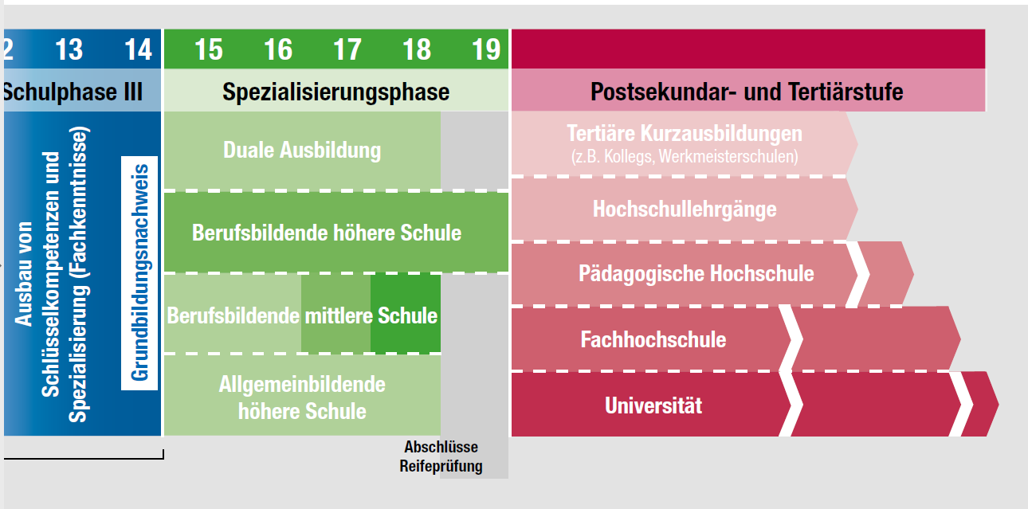
IV – Beste Bildung für Österreichs Zukunft
Quelle: IV (2016): Beste Bildung für Österreichs Zukunft, 3. Auflage

Slide 6
Vor der Lehre
Grundbildungsnachweis
vor Eintritt in eine weiterführende Ausbildung
Bildungspflicht
zeitlich flexibel
erworbenen Kompetenzen statt absolvierte Zeit
gemeinsame neue Schule
eine zentral organisierte Prüfung und der positive Abschluss der Zeit der Bildungspflicht mit ihren Vorleistungen

Slide 7
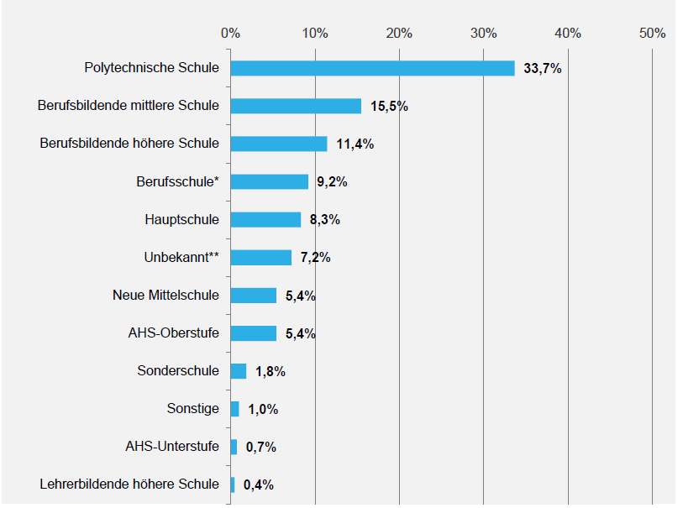
9. Schulstufe aktuell
Vorbildung der BerufsschülerInnen in ersten Berufsschulklassen
Quelle: ibw (2018) Lehrlingsausbildung im Überblick 2017

Slide 8
Einstieg in die Lehre
9. Schulstufe
bislang kein strukturierter Einstieg in die Lehre
vollschulisches Berufsschuljahr
Inhalte aus Berufsschulen vorziehen
Stärken der polytechnischen Schulen integrieren

Slide 9
Anschlussfähigkeit und Qualität der Lehre
Lehre mit oder nach Matura
alle Karriere- und Bildungsverläufe ermöglichen
bessere Anerkennung an den Hochschulen
Qualität der Lehrberufe
Lehrberufe schneller reformieren oder neu schaffen – entlang der Bedarfslagen in der Wirtschaft
Erkenntnisse der Berufsfeldforschung berücksichtigen

Slide 10
Unsere Vision zur Lehre
gleichwertige und „gleichzeitige“ Säule
Start mit ausreichend Grundkompetenzen
Flexibilität gegenüber Bildungs- und Karrierewegen
moderne und flexible Lehrberufe

Slide 11
Vielen Dank für Ihre Aufmerksamkeit!

